Slide 1
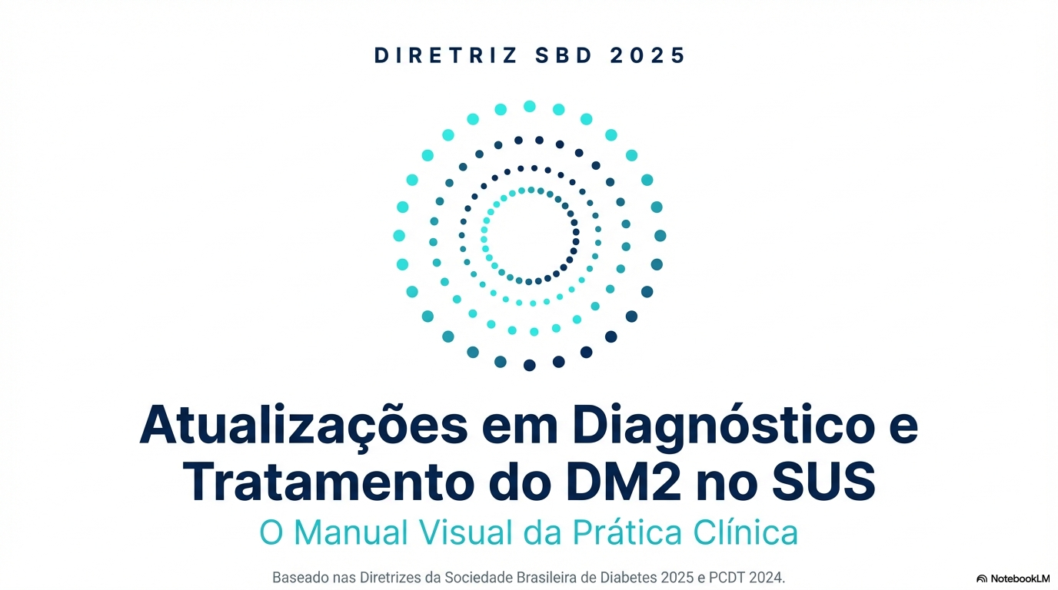

Priscilla Maris Pereira Alves Pantaleão
Médica endocrinologista CRM 6961/ RQE 4648

Slide 2
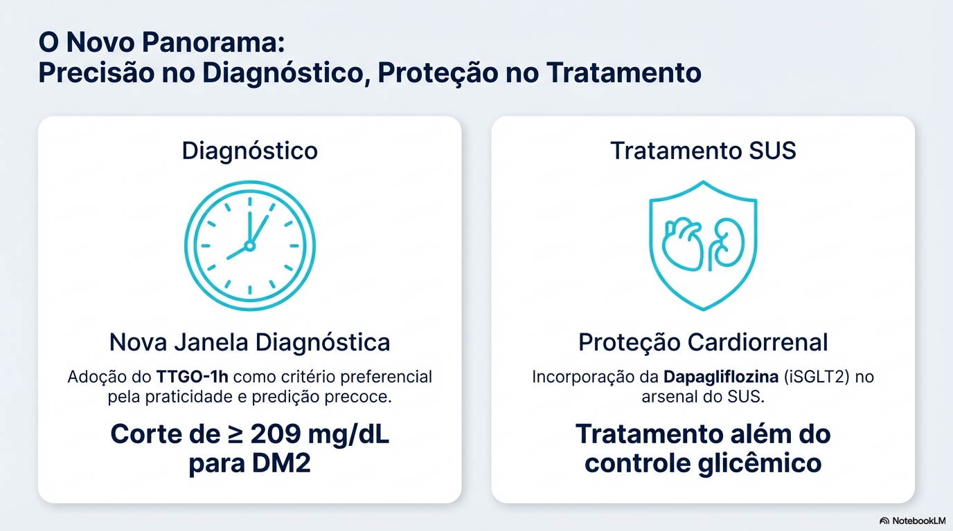

Slide 3
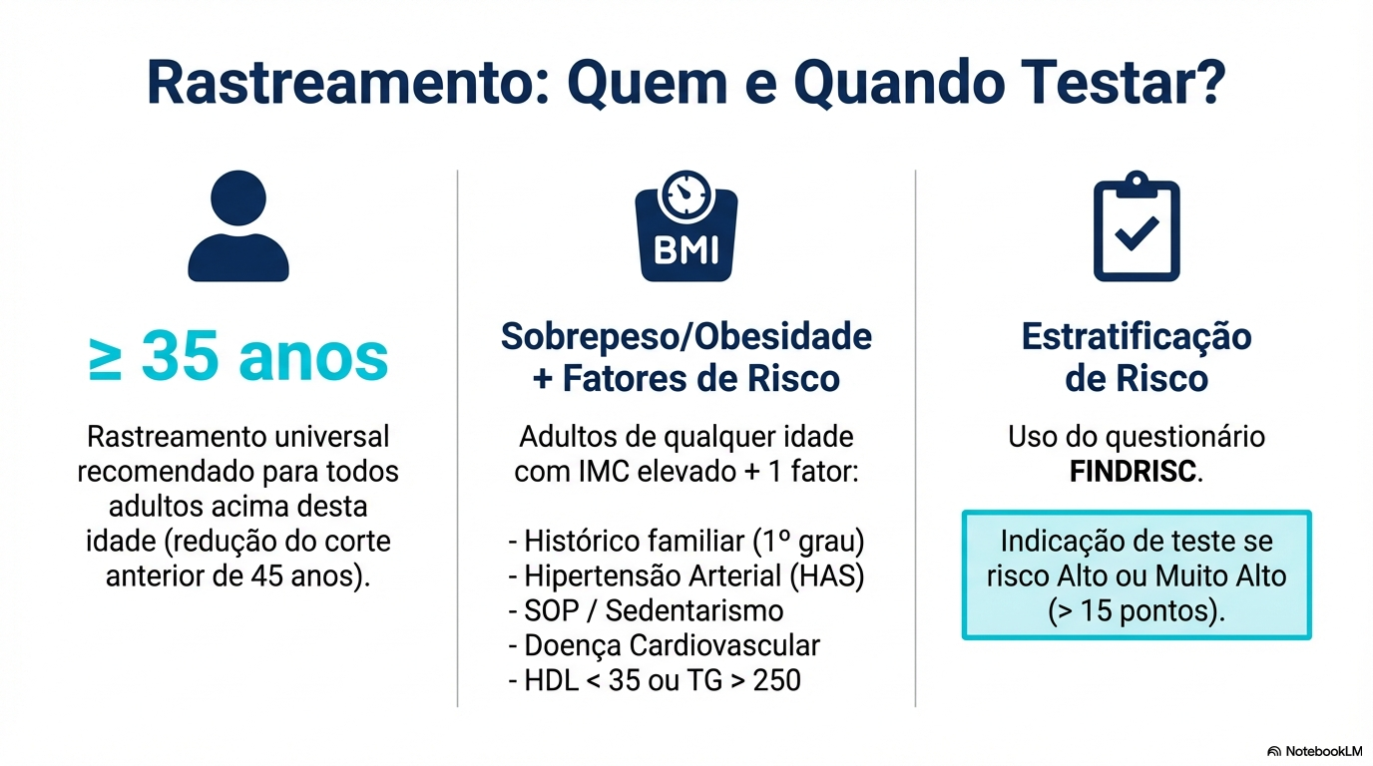

Slide 4
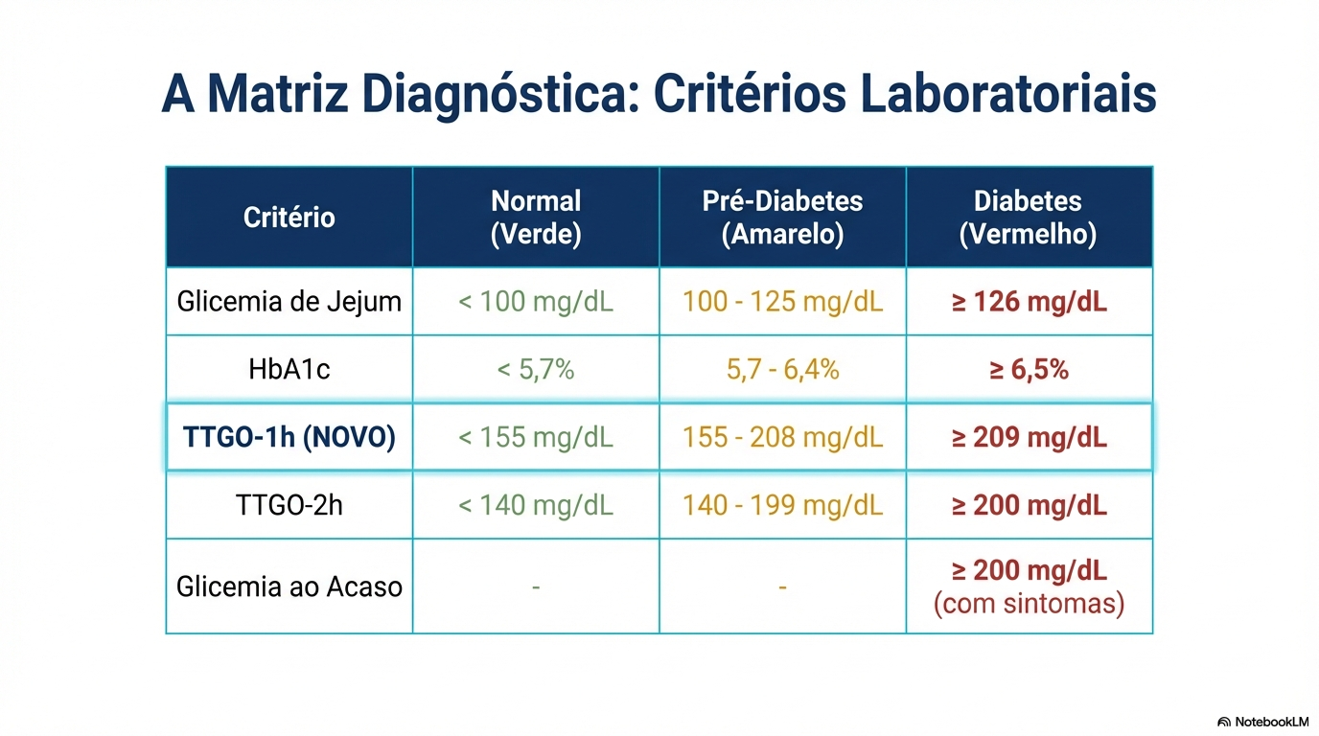

Slide 5
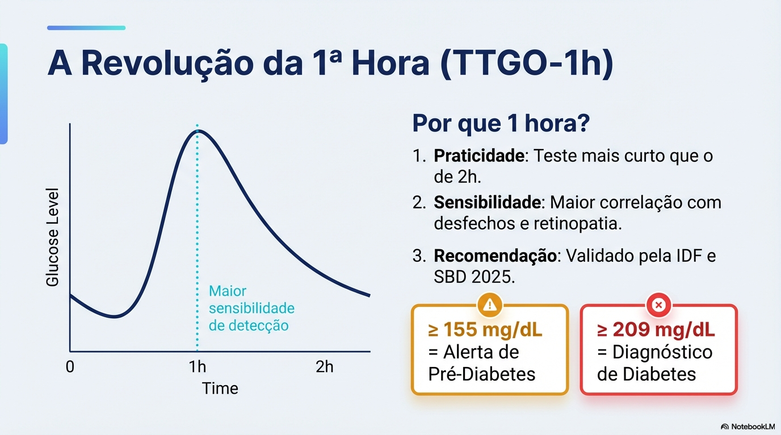

Slide 6
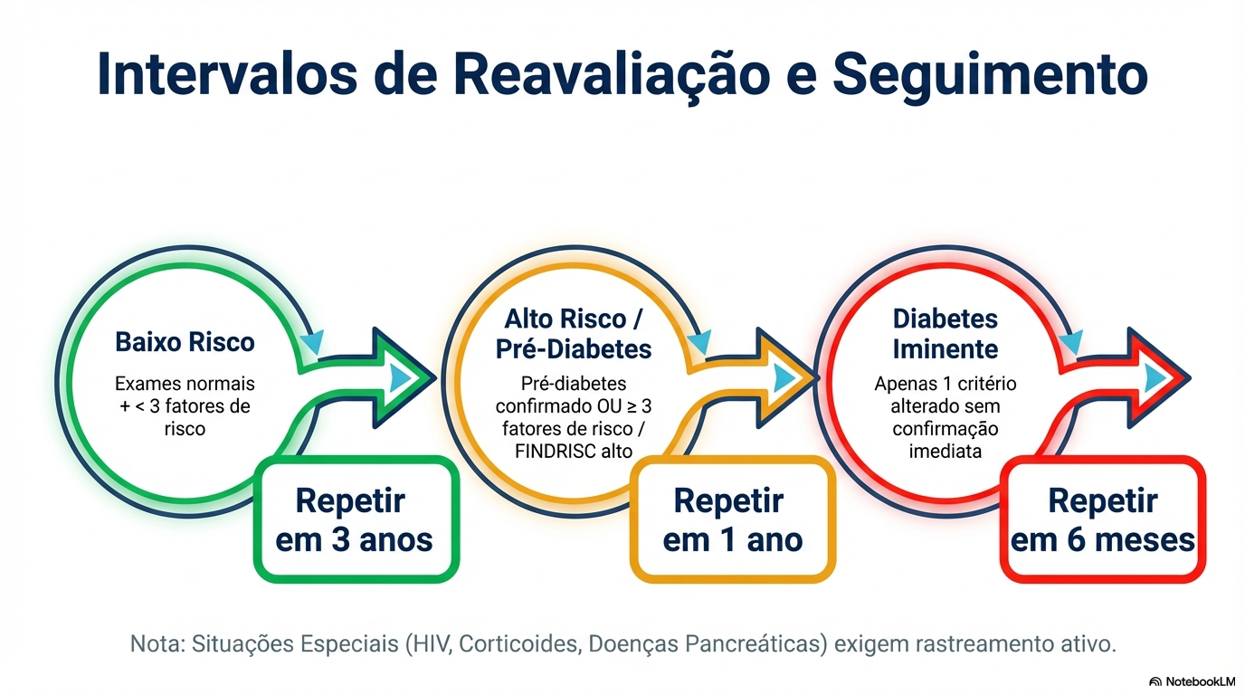

Slide 7
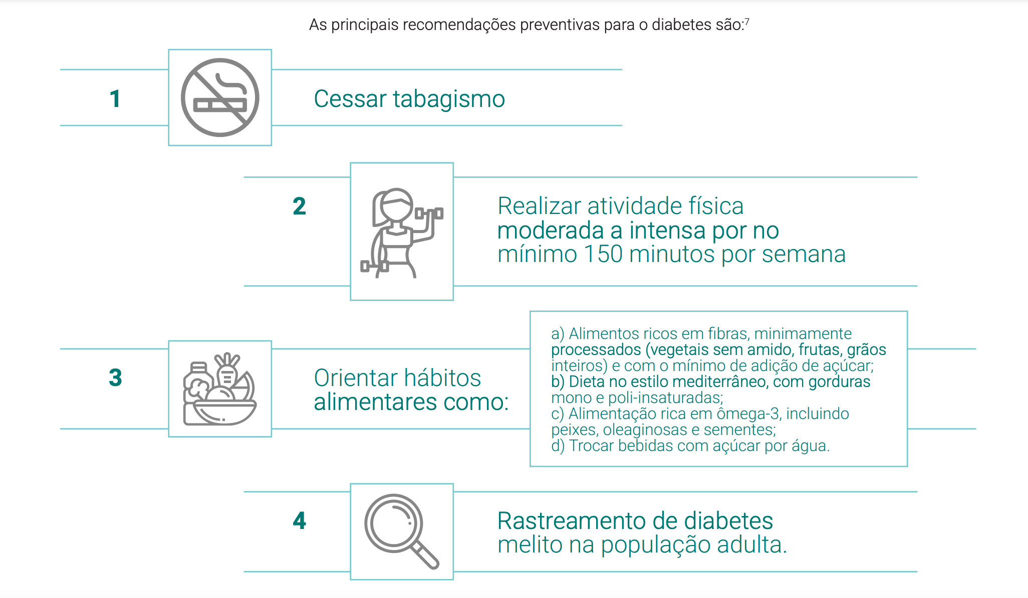
Tratamento não-farmacológico
DIABETES MELLITUS TIPO 2 NO AMBULATÓRIO -ARTMED

Slide 8
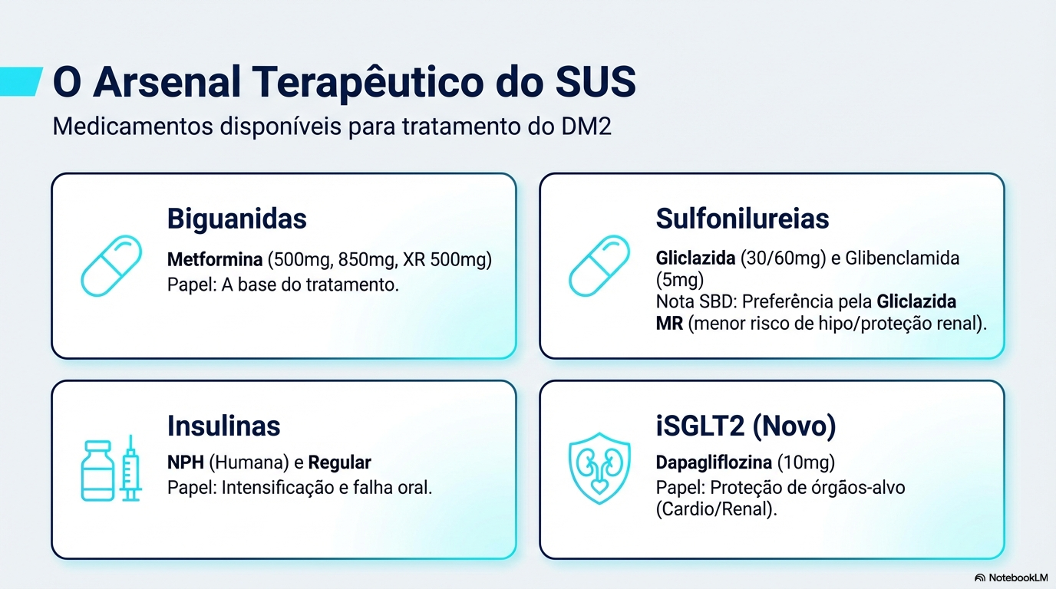

Slide 9
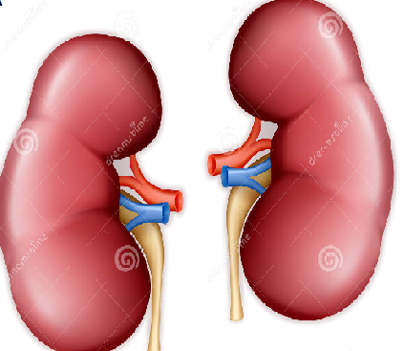

Metformina
Eventos adversos: intolerância gastrintestinal
XR
Dose 500 mg, 1 a 3 vezes ao dia;
Reduz a produção hepática de glicose;
Ação sensibilizadora periférica mais discreta;
Reduz a HbA1c em 1,5 a 2%;
Avaliados anualmente após 4 anos de início da metformina em função do risco de deficiência, e repostos, se necessário.
A dose reduzida em 50% quando a taxa de TFG 30-45 mL/min/1,73 m² e o interrompida se a TFG <30 mL/min/1,73 m², devido ao risco de acidose lática
Diretrizes Sociedade Brasileira de Diabetes 2025
Notes:
A dose da metformina deverá ser reduzida em 50% quando a taxa de filtração glomerular estimada (TFGe)estiver entre 30-45 mL/min/1,73 m² e o tratamento deverá ser interrompido se a TFGe estiver abaixo de 30 mL/min/1,73 m², devido ao risco de acidose lática.⁹
Nota importante 2: Vitamina B12
Os níveis de vitamina B12 deverão ser avaliados anualmente após 4 anos de início da metformina em função do risco de deficiência⁹, e repostos, se necessário.

Slide 10
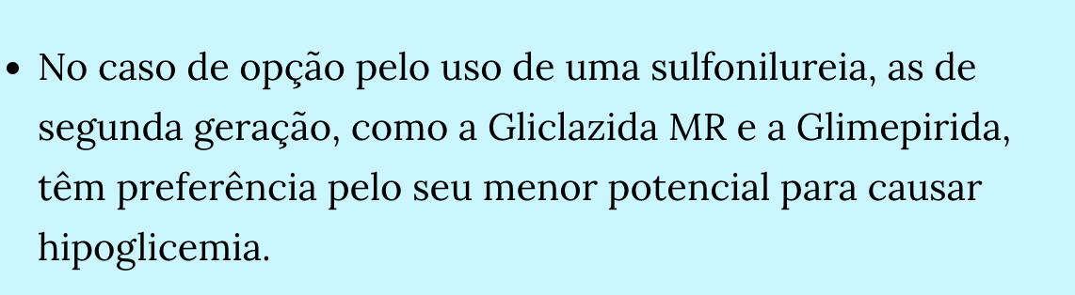
Agentes que aumentam a secreção de insulina
Eventos adversos: ganho de peso e maior frequência de hipoglicemia
Sulfonilureias:
  Ação hipoglicemiante prolongada
  Promovem queda de 1,5 a 2% na HbA1c
Nome Científico/comercial:
  Glibenclamida (Daonil®) 2,5 a 20 mg/dia – 1-2x/dia
  Gliclazida MR (Diamicron MR®)* 30 a 120 mg/dia – 1-2x/dia
Diretrizes Sociedade Brasileira de Diabetes 2025
Notes:
período pós-prandial,

Slide 11

iSGLT-2
Ação
• Inibe a absorção de glicose e sódio no túbulo proximal por meio da inibição do receptor SGLT2, levando à glicosúria e natriurese.
• Redução estimada da glicemia de jejum: 30 mg/dL e HbA1C: 0,5%-1,0%
Nome científico/comercial:
• Dapagliflozina (Forxiga®) 10 mg – 1x/dia
Limitação de uso pela função renal:
• Dapagliflozina: - TFG <25 mL/min/1,73 m²
ADA 2023→ TFG ≥20 mL/min/1,73 m²
Efeitos Adversos:
- Propensão à infecção do trato geniturinário
- Risco baixo de cetoacidose euglicêmica
Diretrizes Sociedade Brasileira de Diabetes 2025

Slide 12
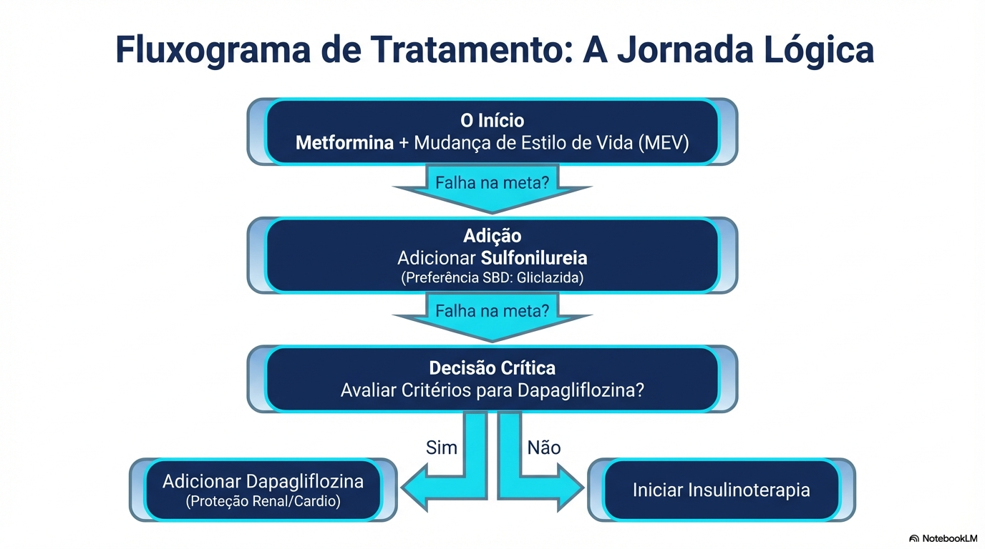

Slide 13
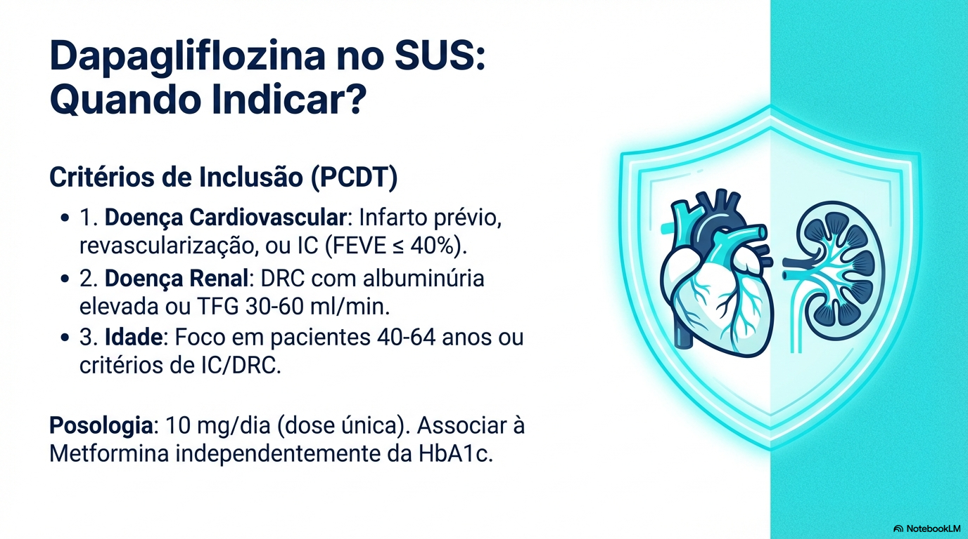

Slide 14
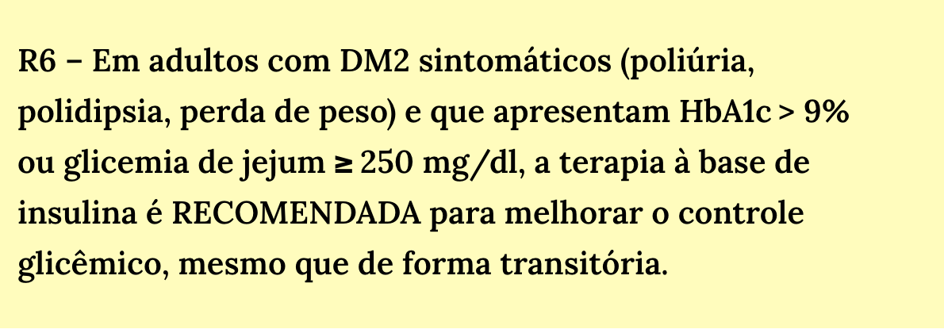
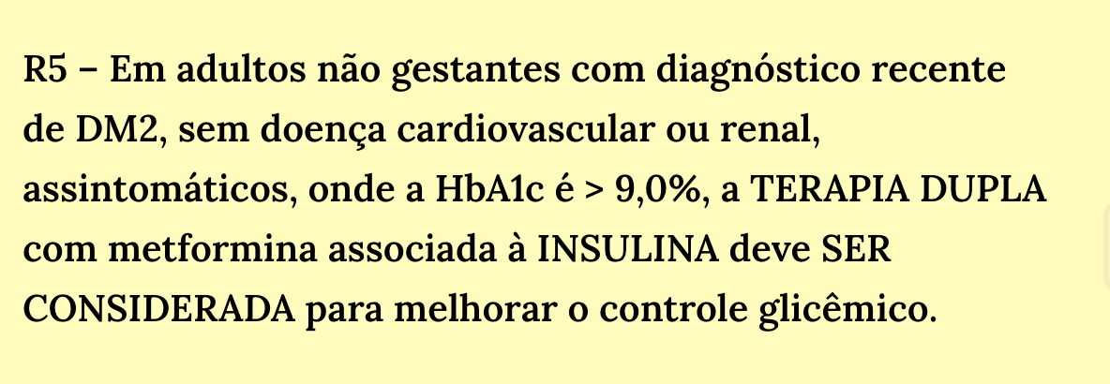

Slide 15
Insulinoterapia
A insulinoterapia no DM2 deve ser intensificada de forma progressiva e adequada, para facilitar a adesão e evitar hipoglicemia que pode ser uma barreira para alcançar o bom controle metabólico.
Na verdade, a insulinoterapia pode ser necessária a qualquer tempo durante a evolução natural do DM2, sempre que se constatar um descontrole glicêmico acentuado com o tratamento em vigor.

Slide 16
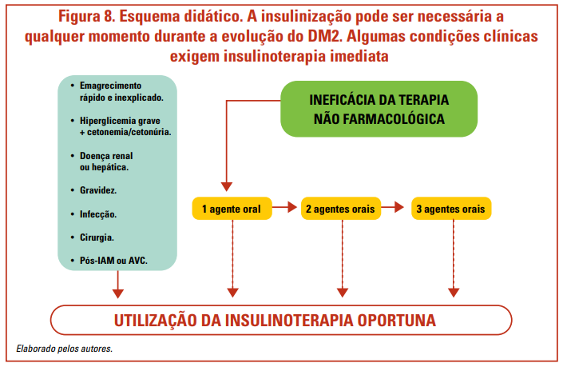

Slide 17
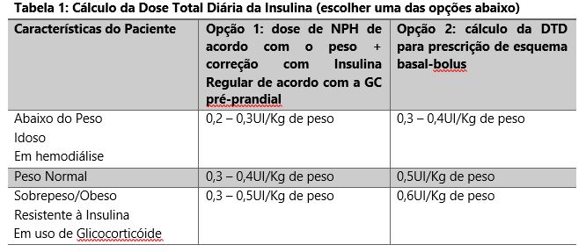
Dose de insulina

Slide 18
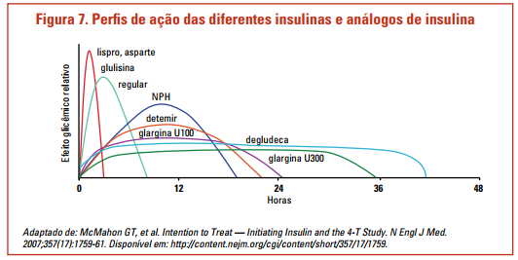

Slide 19
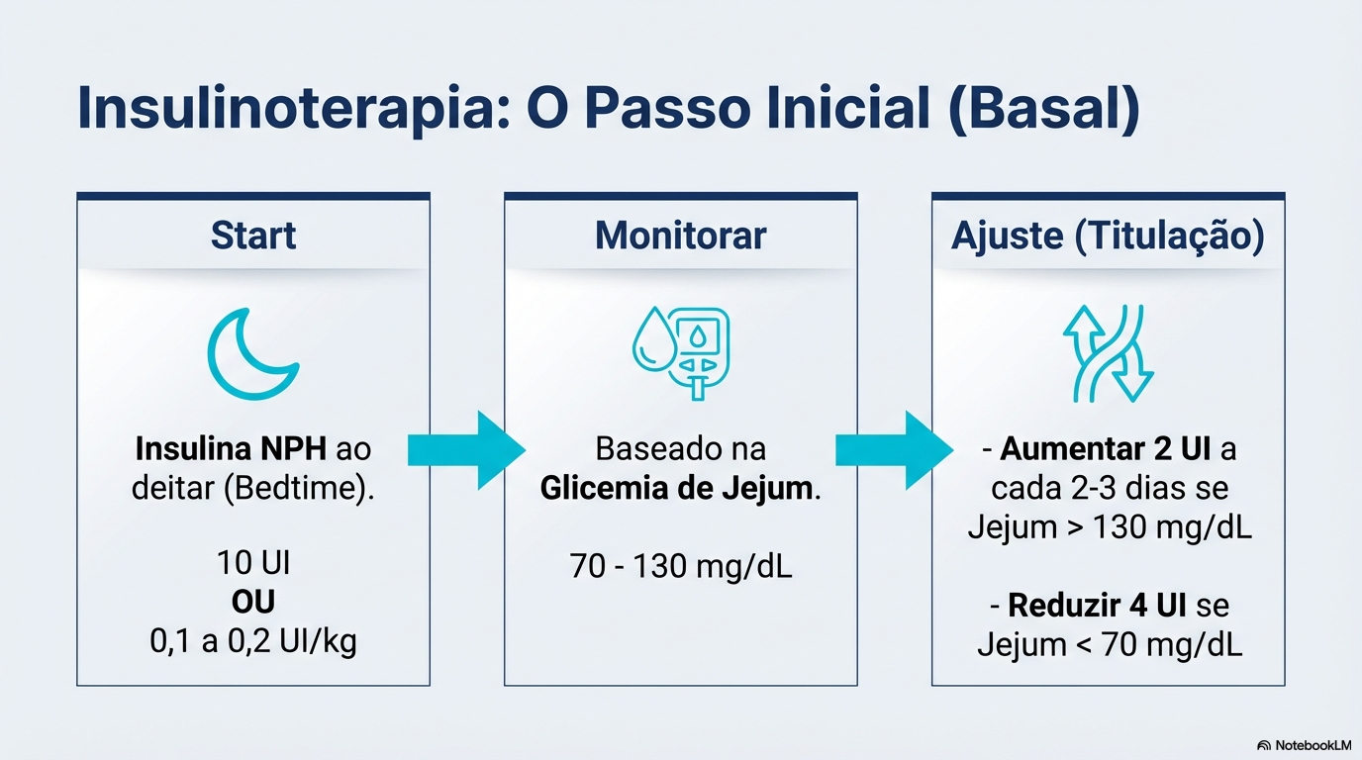

Slide 20
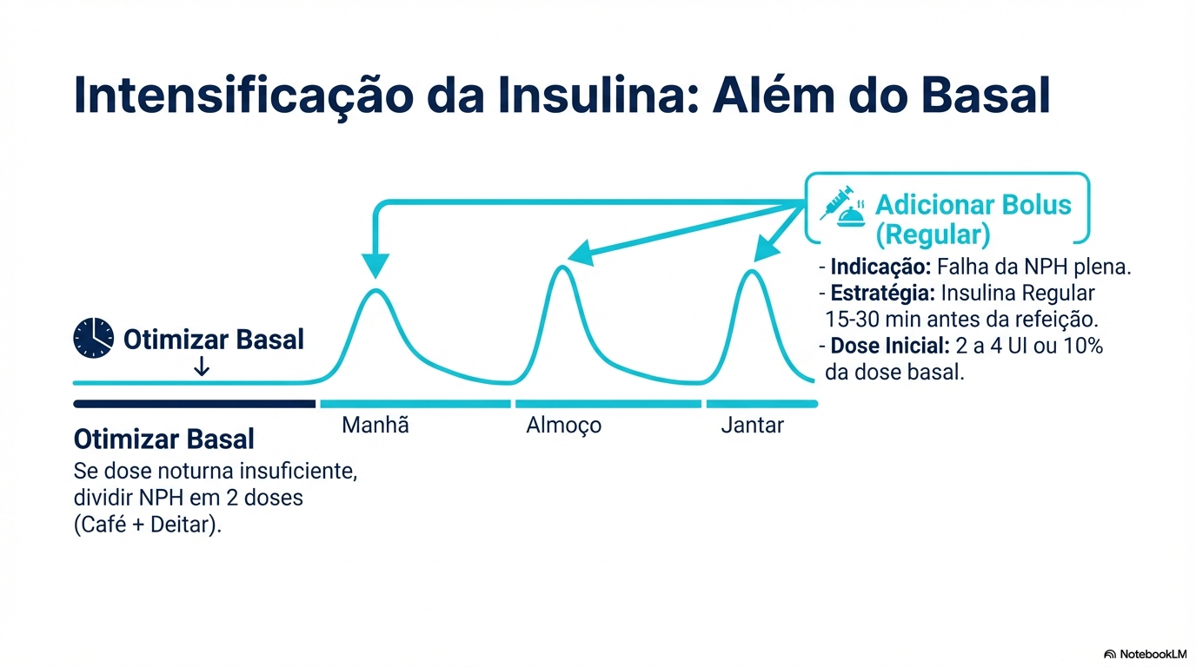

Slide 21
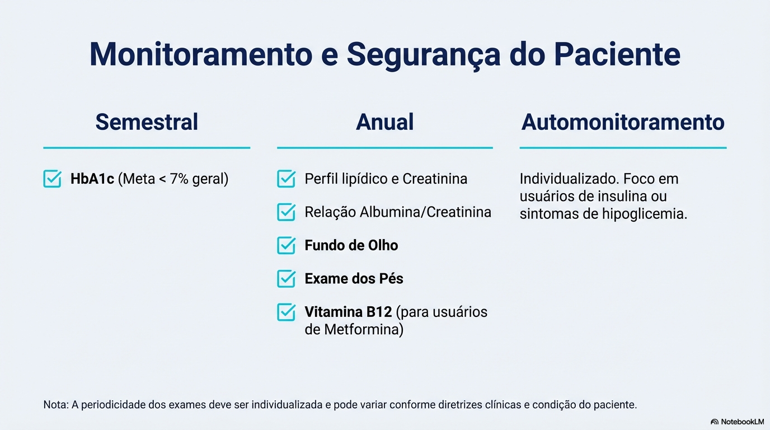

Slide 22
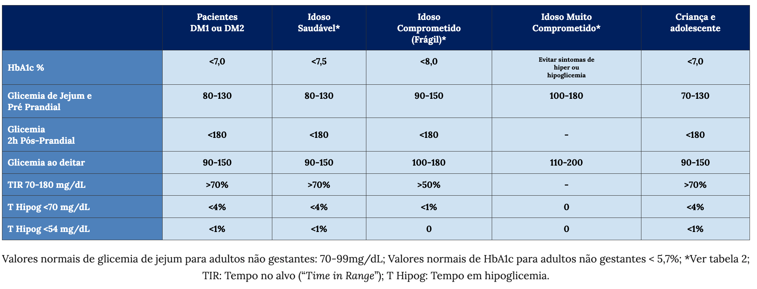

Slide 23
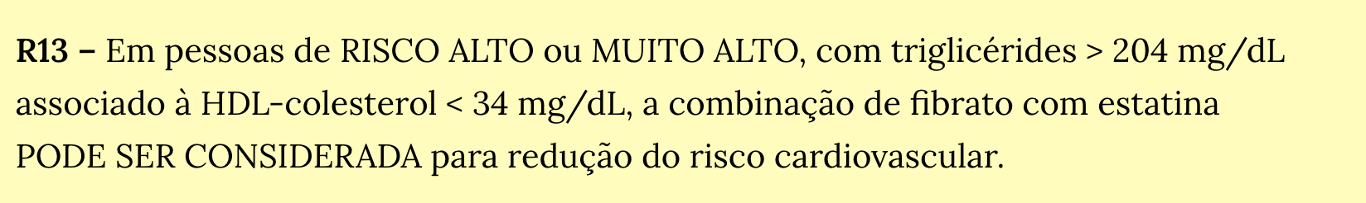
Alvos não glicêmicas de tratamento
Hipertensão arterial
Pressão alvo: < 130 x 80 mmHg.
Se proteinúria de 1g/dia: PA < 125x75 mmHg. Qual o anti-hipertensivo de escolha?
IECA ou BRA.
Dislipidemias: DM
Alvos -> LDL-c de acordo com o risco CV
+ DCV (Score de cálcio >10 ou angina ou dor torácica ou DAOP ou outro Enhancers ) - > LDL <50mg/dL (estatina de alta intensidade)
HDL-c
TG < 150 mg/dL
> 40 mg/dL no homem;
> 50 mg/dL na mulher.
Diretrizes Sociedade Brasileira de Diabetes 2023

Slide 24
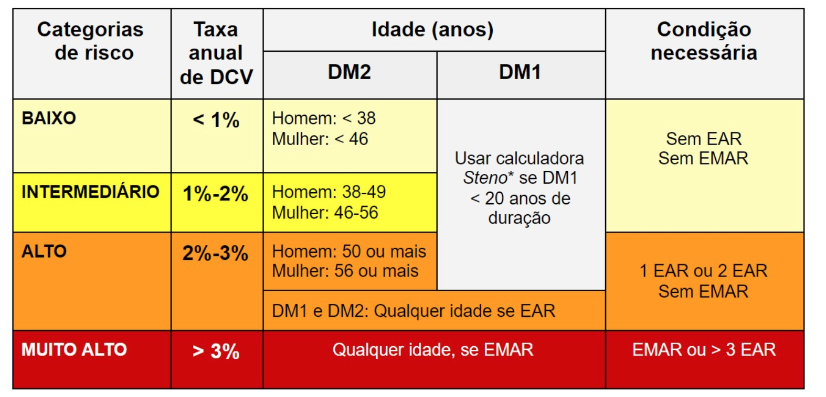
Fonte: Adaptado de Bertoluci MC et al: ¹⁵ DM2: Diabetes tipo 2; DM1: Diabetes tipo 1; DCV: Doença cardiovascular; EAR: Estratificadores de alto risco;
EMAR Estratificadores de muito alto risco. *Steno T1 Risk Engine (shinyapps.io): https://steno.shinyapps.io/T1RiskEngine/.³⁰

Slide 25
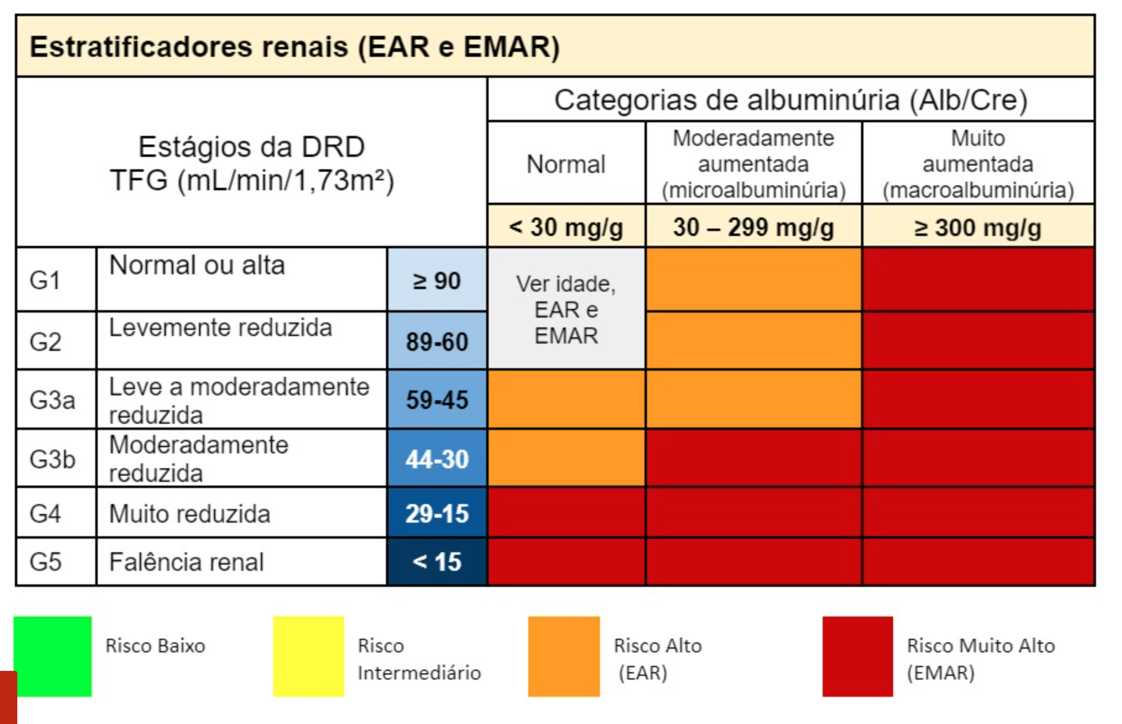
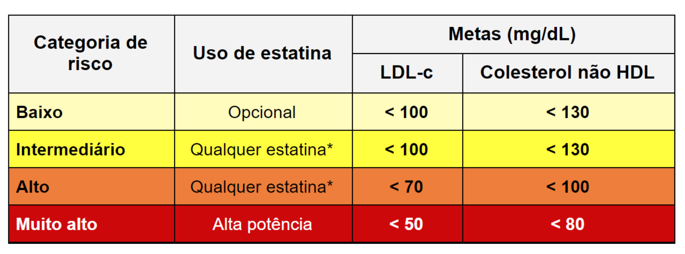
Alvos não glicêmicas de tratamento

Slide 26
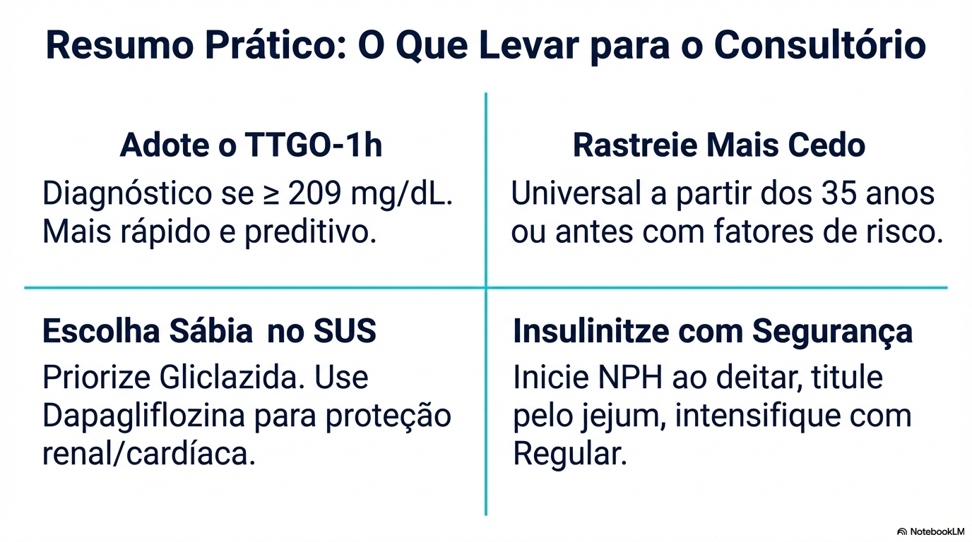

Slide 27
Dados do Paciente
Sexo: Masculino
Idade: 52 anos
Antecedentes: Hipertensão há 5 anos; pai diabético.
Contexto Clínico: Motorista de aplicativo, vida sedentária, alimentação rica em carboidratos.
Queixa Principal
“Cansaço e aumento da sede há algumas semanas.”
História da Doença Atual
Paciente refere poliúria, polidipsia e fadiga progressiva há 2 meses. Nega perda de peso significativa. Não usa medicamentos corretamente. Nunca foi diagnosticado com diabetes.
Exame Físico
IMC: 31 kg/m²
PA: 146/92 mmHg
Abdome globoso
Sem alterações neurológicas periféricas
Sinais Vitais
FC: 82 bpm
FR: 16 irpm
Tax: 36,4°C
SatO2: 98% ambiente
Exames Laboratoriais
Glicemia de jejum: 148 mg/dL
HbA1c: 7,4%
Colesterol total: 224 mg/dL
HDL: 38 mg/dL
Triglicerídeos: 262 mg/dL
Função renal normal (TFG estimada: 92 mL/min)
Questionamentos
Este paciente preenche critérios diagnósticos para DM2? Quais são eles?
Qual é a primeira linha terapêutica ideal?
Quais metas glicêmicas são recomendadas?
Há necessidade de iniciar estatina?
Notes:
Possíveis Respostas
Sim. HbA1c ≥ 6,5% e glicemia de jejum ≥ 126 mg/dL confirmam o diagnóstico.
Metformina + mudança de estilo de vida.
Meta individualizada – HbA1c em geral < 7% para adultos sem comorbidades graves.
Sim. Homem >40 anos com DM2 → indicação de estatina moderada-intensa.

Slide 28
Dados do Paciente
Sexo: Feminino
Idade: 68 anos
Antecedentes: HAS, DAC (angioplastia há 2 anos), osteoartrite.
Contexto Clínico: Acompanhada na UBS, usa metformina mas glicemia está descontrolada.
Queixa Principal
“Níveis altos de glicose mesmo usando os remédios.”
História da Doença Atual
Refere polidipsia e dificuldade para controlar o apetite. Relata hipoglicemias raras. Em uso de Metformina 850 mg 2x/dia.
Exame Físico
IMC: 33 kg/m²
PA: 138/84 mmHg
Pulsos periféricos presentes
Edema leve em MMII
Exames Laboratoriais
HbA1c: 8,6%
Glicemia pós-prandial: 256 mg/dL
TFG: 54 mL/min
LDL: 52 mg/dL (em uso de estatina)
Microalbuminúria: positiva (80 mg/g)
Questionamentos
Qual o próximo passo terapêutico diante da HbA1c elevada?
Como a presença de DAC modifica a escolha da medicação?
Qual a melhor classe medicamentosa para proteger rim e coração?
Há necessidade de ajustar metformina devido à TFG?
Notes:
Possíveis Respostas
Combinação terapêutica: adicionar segunda droga.
Diabetes com alto risco cardiovascular → priorizar SGLT2 ou GLP-1 agonista.
SGLT2 (empagliflozina, dapagliflozina) tem forte evidência para nefroproteção e redução de eventos cardiovasculares.
Metformina pode ser mantida com cautela se TFG > 45 mL/min, avaliando risco-benefício.
E.

Slide 29
Dados do Paciente
Sexo: Feminino
Idade: 56 anos
Antecedentes:
DM2 há 8 anos
HAS controlada
Dislipidemia
Obesidade grau I (IMC 32,4)
Nefropatia diabética inicial (TFG 58 mL/min)
Queixa Principal
“Minhas glicoses estão sempre acima de 250, mesmo tomando os remédios.”
História da Doença Atual
Há 3 meses, apresenta polidipsia, polifagia e perda de peso não intencional de 3 kg. Relata que a glicemia em jejum varia entre 220–280 mg/dL, e pós-prandial > 300 mg/dL.
Nega hipoglicemias. Dieta irregular. Nega infecção recente.
Exame Físico
IMC: 32,4
PA: 136/82 mmHg
Mucosas levemente secas
Sem edemas
Pulsos presentes
Sinais Vitais
FC: 88 bpm FR: 18 irpm Temp: 36,6°C SatO2: 98%
Exames Laboratoriais
HbA1c: 10,8%
Glicemia jejum: 246 mg/dL
Glicemia pós-prandial: 332 mg/dL
TFG: 58 mL/min
Albuminúria: 120 mg/g
LDL: 68 mg/dL (em uso de estatina)Cetonúria: negativa
Em uso atual: Metformina 850 mg 2x/dia Dapagliflozina 10 mg/dia
🎯 Situação Clínica
Paciente com DM2 descompensado, sintomas catabólicos leves e HbA1c acima de 10%, apesar de terapia combinada — cenário clássico para início de insulinoterapia.
Este caso preenche critérios para iniciar insulina? Quais são eles?
Qual é o melhor esquema inicial de insulina para esta paciente?
Como calcular a dose inicial de insulina?
A paciente deve manter metformina e dapagliflozina após iniciar insulina?
Quais orientações de segurança e educação devem ser reforçadas?
Notes:
🎯 Situação Clínica
Paciente com DM2 descompensado, sintomas catabólicos leves e HbA1c acima de 10%, apesar de terapia combinada — cenário clássico para início de insulinoterapia.
❓ Perguntas Norteadoras
Este caso preenche critérios para iniciar insulina? Quais são eles?
Qual é o melhor esquema inicial de insulina para esta paciente?
Como calcular a dose inicial de insulina?
A paciente deve manter metformina e dapagliflozina após iniciar insulina?
Quais orientações de segurança e educação devem ser reforçadas?
💡 Possíveis Respostas
1. Indicação de Insulina – Critérios Preenchidos
Sim, há indicação clara. Critérios clássicos:
HbA1c ≥ 10%
Glicemia persistente > 300 mg/dL
Sinais de catabolismo (perda de peso, poliúria/polidipsia)
Falha de terapia oral otimizada
2. Melhor Esquema Inicial
Para DM2 sem cetoacidose:
Esquema basal (insulina NPH ou análogo basal) é primeira escolha.
Pode evoluir para basal-bolus se não atingir metas.
Sugestão para esta paciente:
Preferir análogo basal (glargina ou degludeca) pela menor chance de hipoglicemia e presença de nefropatia.
3. Cálculo da Dose Inicial
Duas estratégias possíveis:
a) Dose fixa simples
10 unidades à noite → popular, segura e recomendada para início.
b) Dose baseada em peso
0,1–0,2 UI/kg/dia
Peso estimado: 82 kg
→ Dose inicial ≈ 8–16 UI/dia
Escolher 12 UI como ponto de partida.
Ajuste:
Aumentar 2 UI a cada 3 dias até glicemia de jejum entre 80–130 mg/dL.
4. Manter Metformina e SGLT2?
Sim.
Metformina: mantém, reduz resistência e ajuda no peso.
Dapagliflozina: mantém, pois protege rim e coração; SEM cetose atual.
Monitorar TFG regularmente.
5. Educação Essencial
Técnica de aplicação
Rodízio dos locais
Reconhecimento de hipoglicemia
Conduta na hipoglicemia
Armazenamento adequado
Auto-monitorização:
Jejum diariamente
Eventualmente pós-prandial para ajustes
✔️ Resumo do Caso
Paciente com DM2 descompensado (HbA1c alta, sintomas, glicemias elevadas) → indicação clássica de iniciar insulina basal, sem suspensão das medicações orais úteis. Necessita ajuste progressivo e educação completa sobre uso da insulina.
Se quiser, posso também criar:
📌 Checklist para preceptores
📌 Fluxograma da escolha de insulina
📌 Slide pronto para apresentar o caso
📌 Versão ampliada com algoritmos ADA/Endocrine Society 2025
Quer que eu gere algum desses materiais?

Slide 30
1. Indicação de Insulina – Critérios Preenchidos
Sim, há indicação clara. Critérios clássicos:
HbA1c ≥ 10%
Glicemia persistente > 300 mg/dL
Sinais de catabolismo (perda de peso, poliúria/polidipsia)
Falha de terapia oral otimizada
2. Melhor Esquema Inicial
Para DM2 sem cetoacidose:
Esquema basal (insulina NPH ou análogo basal) é primeira escolha.
Pode evoluir para basal-bolus se não atingir metas.
3. Cálculo da Dose Inicial
Duas estratégias possíveis:
a) Dose fixa simples
10 unidades à noite → popular, segura e recomendada para início.
b) Dose baseada em peso
0,1–0,2 UI/kg/dia
Peso estimado: 82 kg
→ Dose inicial ≈ 8–16 UI/dia
Escolher 12 UI como ponto de partida.
Ajuste:
Aumentar 2 UI a cada 3 dias até glicemia de jejum entre 80–130 mg/dL.
4. Manter Metformina e SGLT2?
Sim.
Metformina: mantém, reduz resistência e ajuda no peso.
Dapagliflozina: mantém, pois protege rim e coração; SEM cetose atual.
Monitorar TFG regularmente.
5. Educação Essencial
Técnica de aplicação
Rodízio dos locais
Reconhecimento de hipoglicemia
Conduta na hipoglicemia
Armazenamento adequado
Auto-monitorização:
Jejum diariamente
Eventualmente pós-prandial para ajustes

Slide 31
